Slide 1

Proyecto APT
Servimatch
Nombre: Alexander Nicolas Solis Castillo
Sección: 010v
Profesor: Reginaldo el Carmen Salinas Bruna

Slide 2
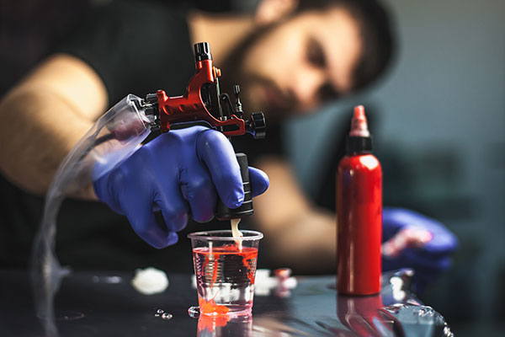
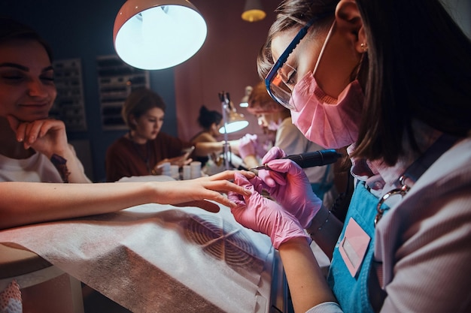

Problema
A día de hoy existen muchas personas que están en trabajos independientes los cuales consiguen clientes solo por la razón de que fueron recomendados por un amigo, familiar o conocido.
Esto hace que sus campos sean limitados y deban depender de las redes sociales para poder publicitarse, un espacio sobresaturado y que dependen de la suerte para poder surgir, no es confiable, un trabajador trabajo formal o independiente no debería depender de la suerte.

Slide 3
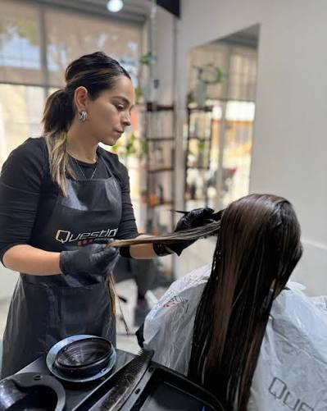

Solución
Servimatch busca solucionar este problema como una plataforma tipo portal que ayude a la visibilización de sus servicios para ser encontrados por nuevos clientes, para que no dependan de la comunicación boca a boca o redes sociales.
Cada trabajador contando con un perfil que pueda mostrar su portafolio profesional, estos sean tatuajes, manicure, cortes de cabello, fotógrafo, etc.
Además de que los clientes podrán buscar y conocer distintos trabajadores, sus extensos portafolios y comunicarse con ellos para agendar el servicio que necesiten desde el portal

Slide 4


¿Como Funciona?
Revisar portafolio
(opcional)
Comunicarse y agendar con trabajador
Cliente
Buscar servicio
Trabajador
Crear perfil acorde
Publicar portafolio
Gestionar reservas y esperar

Slide 5
Funcionalidades
Registro e inicio de sesión
Perfil de trabajador
Portafolio publico
Búsqueda de servicios, categorías y subcategorías
Sistema de reservas
Gestión de reservas
Panel de administración

Slide 6
Objetivos
Se busca desarrollar una plataforma que permita a trabajadores independientes administrar un perfil profesional, exponer su portafolio y gestionar reservas de clientes desde su perfil de trabajador.
Desde una visión mas de programador se busca:
Diseñar una arquitectura y base de datos acorde a lo que se busca
Implementar autenticación de 3 roles (cliente, trabajador y administrador)
Desarrollar perfiles públicos para trabajadores
Implementar un sistema de búsqueda y reservar de servicios
Crear un panel administrativo para gestionar usuarios y categorías

Slide 7




Herramientas
React - frontend
FastApi – backed y api
PostgreSQL – Base de datos
Git + github – control de versiones
Figma – prototipado temprano
Esto se trabajara en metodología scrum dentro del plazo establecido de 10 a 12 semanas pasando por:
Análisis del problema > Diseño > Desarrollo > Integration > Pruebas > Entrega

Slide 8
Conclusión
Servimatch busca entregar una solución que permita a los trabajadores independientes aumentar su visibilidad y llegar a nuevos clientes sin depender de los métodos convencionales y anticuados a este punto.
Un portal que les ofrece a los trabajadores de estos rubros perfiles profesionales, exposición de portafolio y gestión de reservas.
Se planea que este proyecto dentro de no mucho cuente con un producto mínimo viable funcional, que tenga funcionalidades de incorporar nuevos oficios y funcionalidades a futuro.

